Slide 1
Контактные датчики. Цилиндр Фарадея. Люминофорный экран.
Подготовил: Ильенко Никита Группа: ФТ-21М

Slide 2
Контактные датчики
Контактные датчики – датчики, работа которых основана на непосредственном взаимодействии частиц пучка с рабочим материалом датчика. Контактные датчики обычно используются для однопролетной диагностики в каналах транспортировки пучков, так как они в той или иной мере оказывают разрушающее воздействие на пучок.
Контактные датчики для интенсивных пучков могут быть сконструированы на основе взаимодействия пучка частиц с атомами остаточного газа или атомарной струей, специально вводимой в вакуумную камеру
Чувствительность таких датчиков определяется количеством ионов, образованных в результате взаимодействия датчика с исследуемым пучком. Поскольку остаточный газ или газовый поток довольно трудно сконцентрировать должным образом в области взаимодействия, чувствительность ионизационных датчиков обычно не очень высока.

Slide 3
Контактные датчики
Для тех же целей может использоваться и луч мощного лазера. Существенной особенностью пробного лазерного пучка является его нечувствительность к относительно слабым макроскопическим электромагнитным полям исследуемого сгустка. В данном случае диагностика основана на детектировании комптоновских гамма-квантов, что фактически ограничивает применение этого метода только ультрарелятивистскими пучками электронов и позитронов.

Slide 4
Далее, будут рассматриваться такие датчики как:
цилиндр Фарадея — непрозрачный датчик, позволяющий измерять заряд пучка с высокой точностью;
люминофорные экраны, широко используемые для визуального наблюдения пучка, несмотря на непрозрачность и низкую точность;
датчики на переходном излучении — практически прозрачны, позволяют измерять угловой разброс с высоким разрешением;
проволочные вторично-эмиссионные датчики, используемые для измерения поперечных размеров пучка в каналах транспортировки;
микроканальный датчик, обладающий почти 100 %-й прозрачностью и довольно высокой чувствительностью;
ионизационные датчики — практически прозрачны, чувствительность ограничена концентрацией ионов;
пучковый датчик — обладает 100 %-й прозрачностью и хорошей чувствительностью, но требует модельно-зависимой обработки сигнала;
лазерные измерители профиля пучка — сложные и дорогостоящие устройства, обеспечивающие 100 %-ю прозрачность и высокое пространственное разрешение.

Slide 5
Цилиндр Фарадея
Цилиндр Фарадея (Faraday cup) — один из старейших, но до сих пор используемых датчиков интенсивности пучка, основным достоинством которого является высокая точность измерения заряда.
В простейшем виде цилиндр Фарадея представляет собой массивный, электрически изолированный электрод, стоящий на пути пучка заряженных частиц — электронов, протонов или ионов.

Slide 6
Принцип работы ЦФ
Когда пучок частиц поглощается материалом электрода, цилиндр Фарадея оказывается электрически заряженным. К электроду с помощью подводящего провода подключается сопротивление, замыкающее цепь на землю. Таким образом, цилиндр Фарадея является частью замкнутой электрической цепи, состоящей из двух частей — вакуумной, в которой носителями заряда являются частицы пучка, и твердотельной, где носителями заряда являются электроны проводимости. При отсутствии потерь заряда электрический ток в проводнике эквивалентен току пучка в вакууме. Ток в проводнике измеряется прецизионным амперметром, включенным непосредственно в цепь, или вольтметром, измеряющим падение напряжения на сопротивлении, замыкающем цепь на землю.

Slide 7
Конструкция ЦФ
Конструкция цилиндра Фарадея определяется требованиями конкретной физической задачи и может быть достаточно сложной, особенно для измерения интенсивности коротких сгустков или пучков высокоэнергетичных частиц. Расчет цилиндра Фарадея проводится с учетом требуемой точности измерения. Главным критерием является допустимая утечка заряда за счет проницаемости цилиндра Фарадея для частиц пучка. Для минимизации утечки в конструкции обычно используют комбинацию легкого (графит, алюминий) и тяжелого (медь, свинец) материалов.

Slide 8

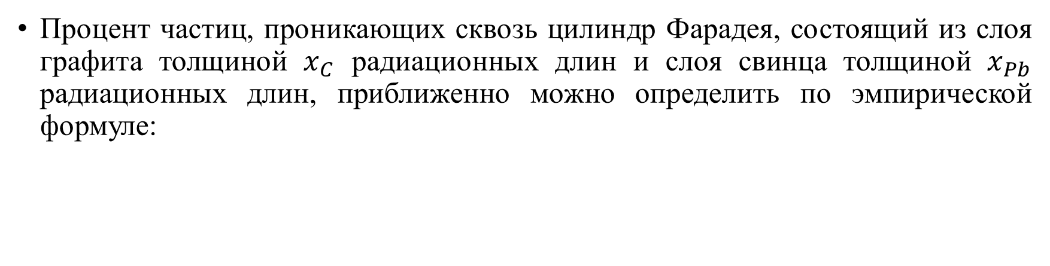
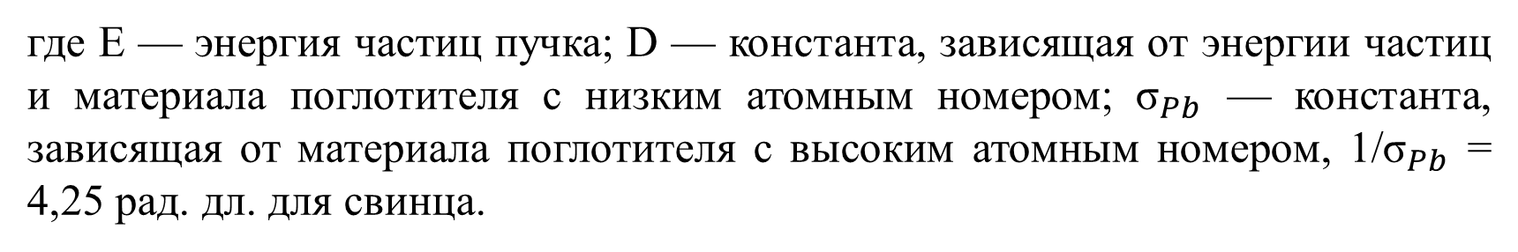
Процент частиц, проникающих сквозь цилиндр Фарадея, состоящий из слоя графита толщиной $x_{C}$ радиационных длин и слоя свинца толщиной $x_{Pb}$ радиационных длин, приближенно можно определить по эмпирической формуле:
где E — энергия частиц пучка; D — константа, зависящая от энергии частиц и материала поглотителя с низким атомным номером; ${\text{σ}}_{Pb}$ — константа, зависящая от материала поглотителя с высоким атомным номером, 1/${\text{σ}}_{Pb}$ = 4,25 рад. дл. для свинца.
Формула (1) справедлива при выполнении следующего соотношения между внешним R и внутренним r радиусами цилиндра (в радиационных длинах):
(2)

Slide 9
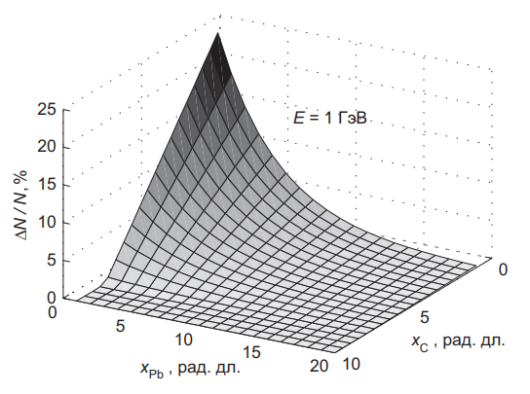
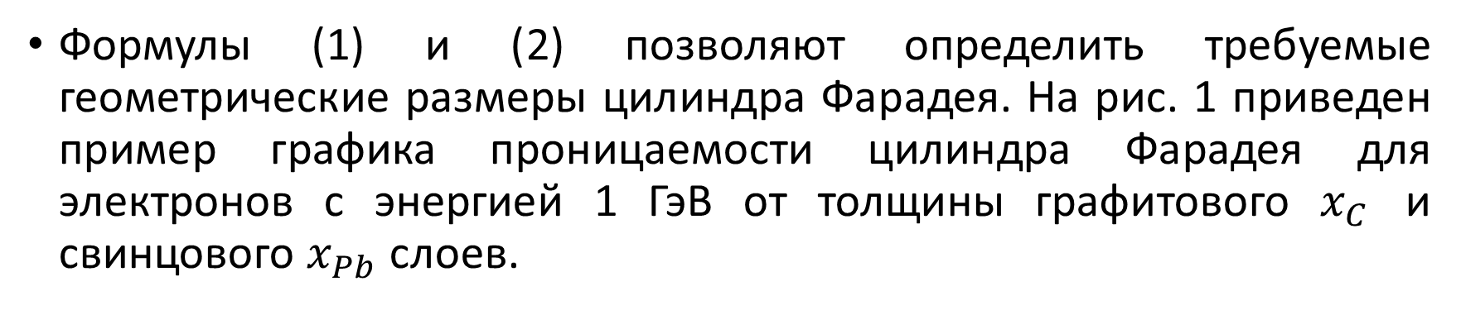
Формулы (1) и (2) позволяют определить требуемые геометрические размеры цилиндра Фарадея. На рис. 1 приведен пример графика проницаемости цилиндра Фарадея для электронов с энергией 1 ГэВ от толщины графитового $x_{C}$ и свинцового $x_{Pb}$ слоев.
Рис. 1. Проницаемость цилиндра Фарадея

Slide 10
Как видно на рис. 1, поглощение частиц можно в принципе сделать почти 100 %-м, увеличивая размеры цилиндра. На практике обычно приходится находить компромисс так, чтобы утечка заряда оставалась в допустимых пределах при разумных размерах и массе цилиндра.
Необходимо учитывать, что при низких энергиях пучка преобладают потери энергии на ионизацию, а при высоких — радиационные потери. Поэтому:
для низких энергий цилиндры Фарадея изготавливают из материала с низким атомным номером, а толщина цилиндра выбирается из условия полного поглощения частиц с заданной энергией;
для высоких энергий цилиндр делается из материала с большим атомным номером, лишь дно цилиндра покрывают легким материалом для уменьшения отражения.

Slide 11
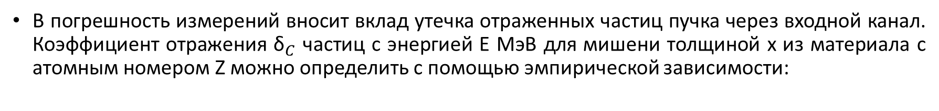
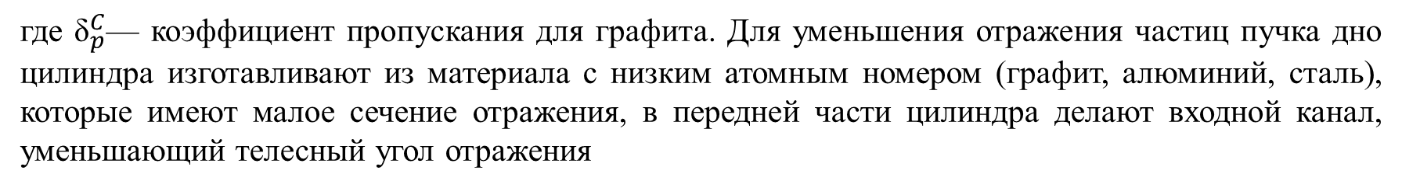
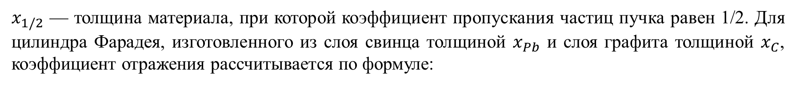
Погрешность измерений
В погрешность измерений вносит вклад утечка отраженных частиц пучка через входной канал. Коэффициент отражения ${\text{δ}}_{C}$ частиц с энергией E МэВ для мишени толщиной x из материала с атомным номером Z можно определить с помощью эмпирической зависимости:
где ${\text{δ}}_{\text{∞}}$ — предельный коэффициент отражения для бесконечно толстого слоя
$x_{1/2}$ — толщина материала, при которой коэффициент пропускания частиц пучка равен 1/2. Для цилиндра Фарадея, изготовленного из слоя свинца толщиной $x_{Pb}$ и слоя графита толщиной $x_{C}$, коэффициент отражения рассчитывается по формуле:
где ${\text{δ}}_{p}^{C}$— коэффициент пропускания для графита. Для уменьшения отражения частиц пучка дно цилиндра изготавливают из материала с низким атомным номером (графит, алюминий, сталь), которые имеют малое сечение отражения, в передней части цилиндра делают входной канал, уменьшающий телесный угол отражения

Slide 12
Другими факторами, влияющими на точность измерения, являются: утечка вторично-эмиссионных электронов через входной канал, ток ионов и электронов, появляющихся вблизи цилиндра при ионизации воздуха, а также паразитные утечки тока на землю.
Для предотвращения утечки вторично-эмиссионных электронов обычно используется напряжение смещения, приложенное к цилиндру Фарадея или к отражательной сетке, помещенной перед ним, а также магнитное поле.
Для уменьшения тока, обусловленного ионами или электронами, цилиндр Фарадея помещают в вакуумную камеру.
Меры по уменьшению тока утечки на землю сводятся к обеспечению хорошей изоляции цилиндра и вывода, идущего к измерительной схеме, а также к поддержанию потенциала цилиндра близким к потенциалу земли.

Slide 13
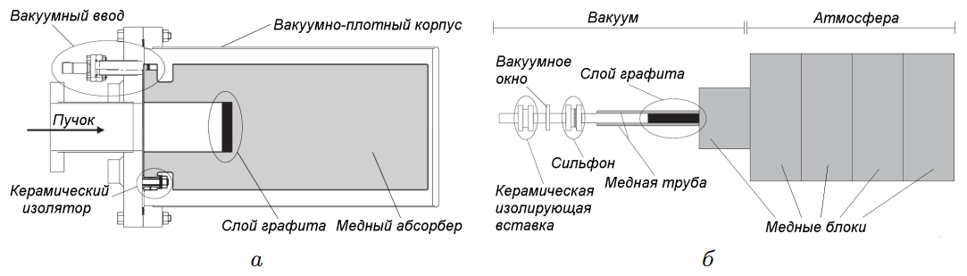
Более точные расчеты, необходимые при разработке конструкции цилиндра Фарадея, проводятся с помощью компьютерного моделирования, использующего метод Монте-Карло, весьма эффективный в расчетах взаимодействия частиц с веществом. Цилиндр Фарадея может применяться для абсолютных измерений заряда пучка в довольно широком диапазоне энергии частиц. На рис. 2 представлены эскизы цилиндров Фарадея, рассчитанные в лаборатории Diamond Light Source (Великобритания) для регистрации электронов с энергией 100 МэВ (а) и 3 ГэВ (б). Расчетный коэффициент поглощения частиц пучка составляет 99 %, масса цилиндра на 100 МэВ — 85 кг, на 3 ГэВ — 957 кг.
Рис. 2. Схемы цилиндров Фарадея для регистрации электронов с энергией 100 МэВ (а) и 3 ГэВ (б)

Slide 14
Люминофорный экран
Наиболее простым и доступным средством визуального наблюдения пучка частиц является люминофорный экран (luminescent screen, phosphor screen), помещаемый на пути пучка.
Люминофорный экран представляет собой пластину (обычно алюминиевую) с нанесенным на нее слоем люминофора — вещества, излучающего фотоны видимого света при попадании на него частиц пучка. Взаимодействуя с веществом люминофора, частицы пучка теряют часть своей энергии на ионизацию, в свою очередь часть ионизационных потерь преобразуется в оптическое излучение. Процесс излучения происходит в три этапа:
поглощение атомами вещества энергии частиц пучка;
передача части поглощенной энергии центрам люминесценции с их возбуждением в излучающее состояние;
возврат центров люминесценции в основное состояние с эмиссией фотонов.
Механизмы люминесценции на молекулярном уровне в разных люминофорах различны и не для всех из них хорошо выяснены.

Slide 15
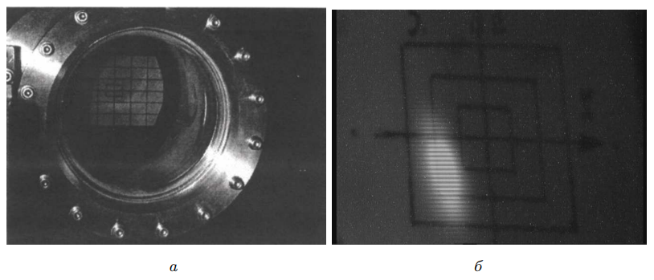
Фотография люминофорного экрана в вакуумной камере показана на рис. 3, а. Экран вводится в вакуумную камеру с помощью дистанционно управляемого привода, изображение пучка на экране регистрируется телевизионной камерой (рис. 3, б). Нанесенная на поверхность экрана координатная сетка позволяет определить положение центра масс пучка и его форму. Измерив для конкретного датчика и камеры экспериментальную зависимость высвечиваемого на экране размера пятна от величины тока пучка, можно по координатной сетке определить среднеквадратичные размеры пучка в вертикальной и горизонтальной плоскостях с удовлетворительной точностью.
Рис. 3. Люминофорный экран в вакуумной камере (а), изображение пучка на люминофоре (б)

Slide 16
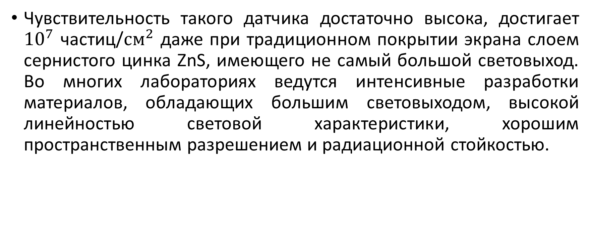
Чувствительность ЛЭ
Чувствительность такого датчика достаточно высока, достигает ${10}^{7}$ частиц/${см}^{2}$ даже при традиционном покрытии экрана слоем сернистого цинка ZnS, имеющего не самый большой световыход. Во многих лабораториях ведутся интенсивные разработки материалов, обладающих большим световыходом, высокой линейностью световой характеристики, хорошим пространственным разрешением и радиационной стойкостью.

Slide 17
Материалы для изготовления ЛЭ
Порошковые люминофоры. Люминофорный экран изготавливается путем напыления люминесцентного порошка на металлическую подложку. Излучаемый свет многократно отражается в веществе до выхода из зерна порошка, что приводит к свечению всего зерна.
Разрешение такого люминофора ограничивается средним размером зерна и обычно составляет несколько десятков микрон. Такие экраны экономичны и универсальны благодаря простому технологическому процессу их изготовления.
Для удовлетворения потребностей оптических систем диагностики производятся люминофоры, излучающие в различных областях спектра. Для измерений с высоким временным разрешением разработаны составы с временем излучения не больше 45 пс.

Slide 18
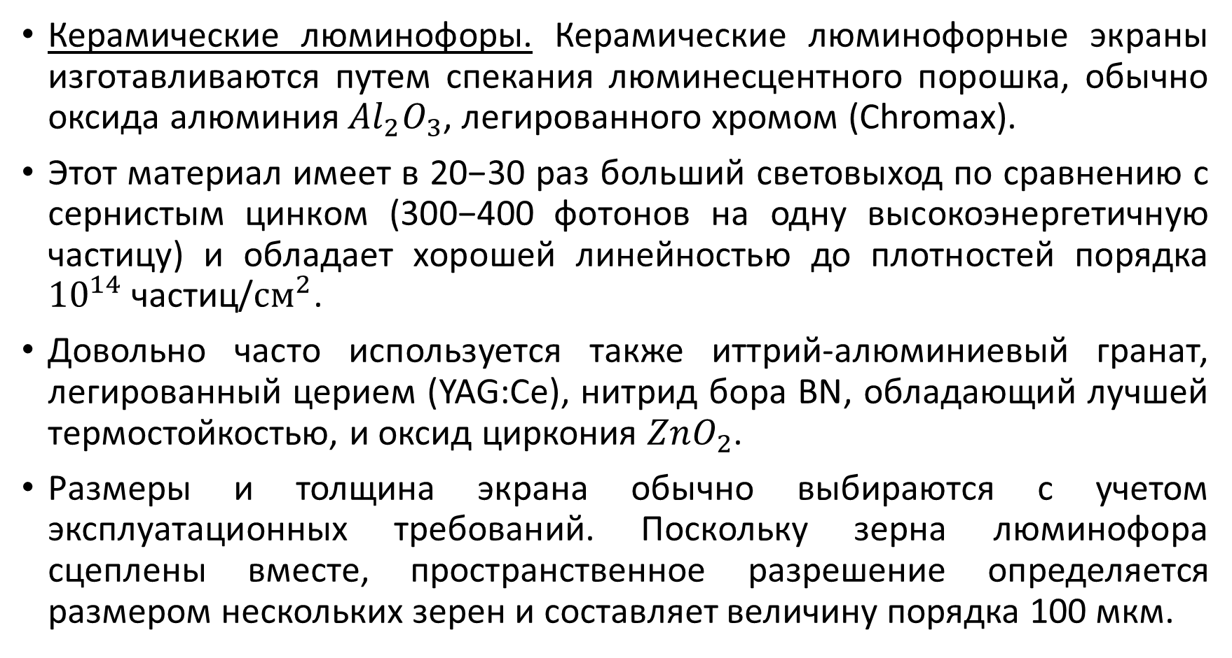
Керамические люминофоры. Керамические люминофорные экраны изготавливаются путем спекания люминесцентного порошка, обычно оксида алюминия ${Al}_{2}O_{3}$, легированного хромом (Chromax).
Этот материал имеет в 20−30 раз больший световыход по сравнению с сернистым цинком (300−400 фотонов на одну высокоэнергетичную частицу) и обладает хорошей линейностью до плотностей порядка ${10}^{14}$ частиц/${см}^{2}$.
Довольно часто используется также иттрий-алюминиевый гранат, легированный церием (YAG:Ce), нитрид бора BN, обладающий лучшей термостойкостью, и оксид циркония $ZnO_{2}$.
Размеры и толщина экрана обычно выбираются с учетом эксплуатационных требований. Поскольку зерна люминофора сцеплены вместе, пространственное разрешение определяется размером нескольких зерен и составляет величину порядка 100 мкм.

Slide 19
Полимерные люминофоры. Люминофорные экраны, изготовленные из органических полимерных материалов, обладают высоким световыходом и коротким временем излучения, однако их использование для диагностики пучков высокоэнергетичных частиц ограничено низкой радиационной стойкостью полимеров, состоящих из длинных молекул в отличие от неорганических кристаллов, а также их непригодностью к эксплуатации в условиях высокого вакуума.

Slide 20
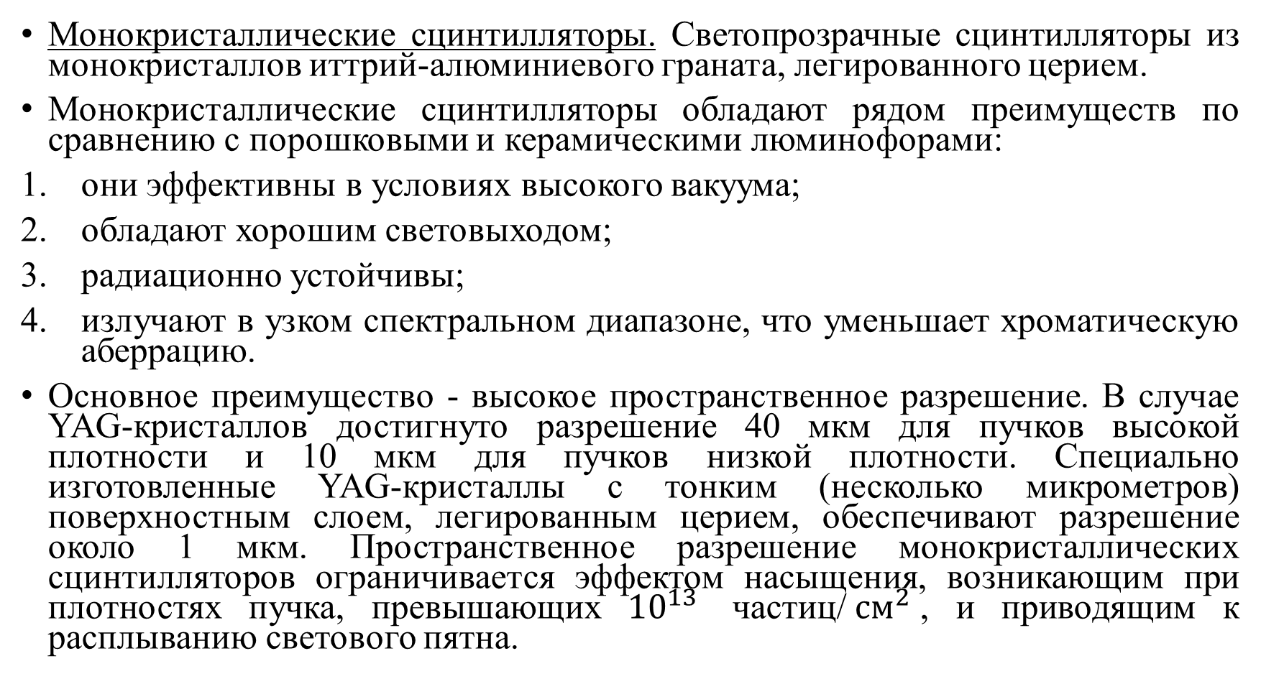
Монокристаллические сцинтилляторы. Светопрозрачные сцинтилляторы из монокристаллов иттрий-алюминиевого граната, легированного церием.
Монокристаллические сцинтилляторы обладают рядом преимуществ по сравнению с порошковыми и керамическими люминофорами:
они эффективны в условиях высокого вакуума;
обладают хорошим световыходом;
радиационно устойчивы;
излучают в узком спектральном диапазоне, что уменьшает хроматическую аберрацию.
Основное преимущество - высокое пространственное разрешение. В случае YAG-кристаллов достигнуто разрешение 40 мкм для пучков высокой плотности и 10 мкм для пучков низкой плотности. Специально изготовленные YAG-кристаллы с тонким (несколько микрометров) поверхностным слоем, легированным церием, обеспечивают разрешение около 1 мкм. Пространственное разрешение монокристаллических сцинтилляторов ограничивается эффектом насыщения, возникающим при плотностях пучка, превышающих ${10}^{13}$ частиц/${см}^{2}$, и приводящим к расплыванию светового пятна.

Slide 21
Люминофоры с хорошей линейностью открывают возможность диагностики пучков, имеющих поперечные размеры порядка 0,1 мм, используя линейную оптику с большим увеличением и проецируя увеличенное изображение пучка на вход цифровой телевизионной системы. Последующая обработка данных, с учетом нелинейностей в измерительной системе, позволяет получать распределение плотности частиц по любому сечению пучка с пространственным разрешением в десятки микрометров.

Slide 22
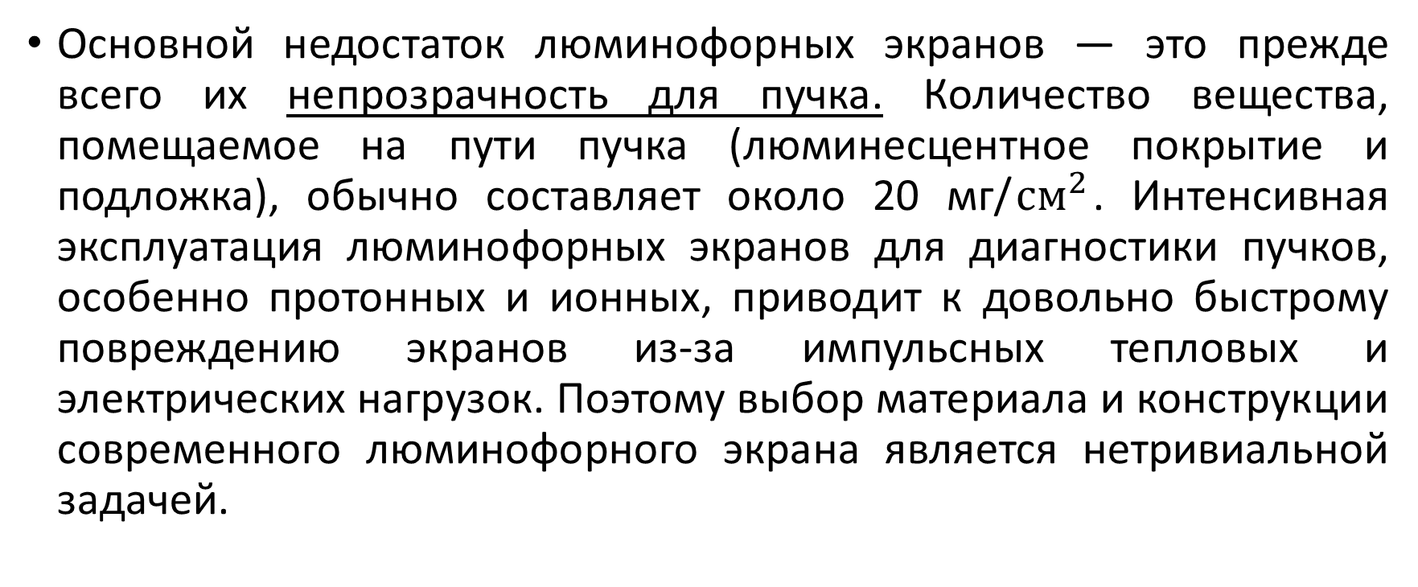
Недостатки ЛЭ
Основной недостаток люминофорных экранов — это прежде всего их непрозрачность для пучка. Количество вещества, помещаемое на пути пучка (люминесцентное покрытие и подложка), обычно составляет около 20 мг/${см}^{2}$. Интенсивная эксплуатация люминофорных экранов для диагностики пучков, особенно протонных и ионных, приводит к довольно быстрому повреждению экранов из-за импульсных тепловых и электрических нагрузок. Поэтому выбор материала и конструкции современного люминофорного экрана является нетривиальной задачей.

Slide 23
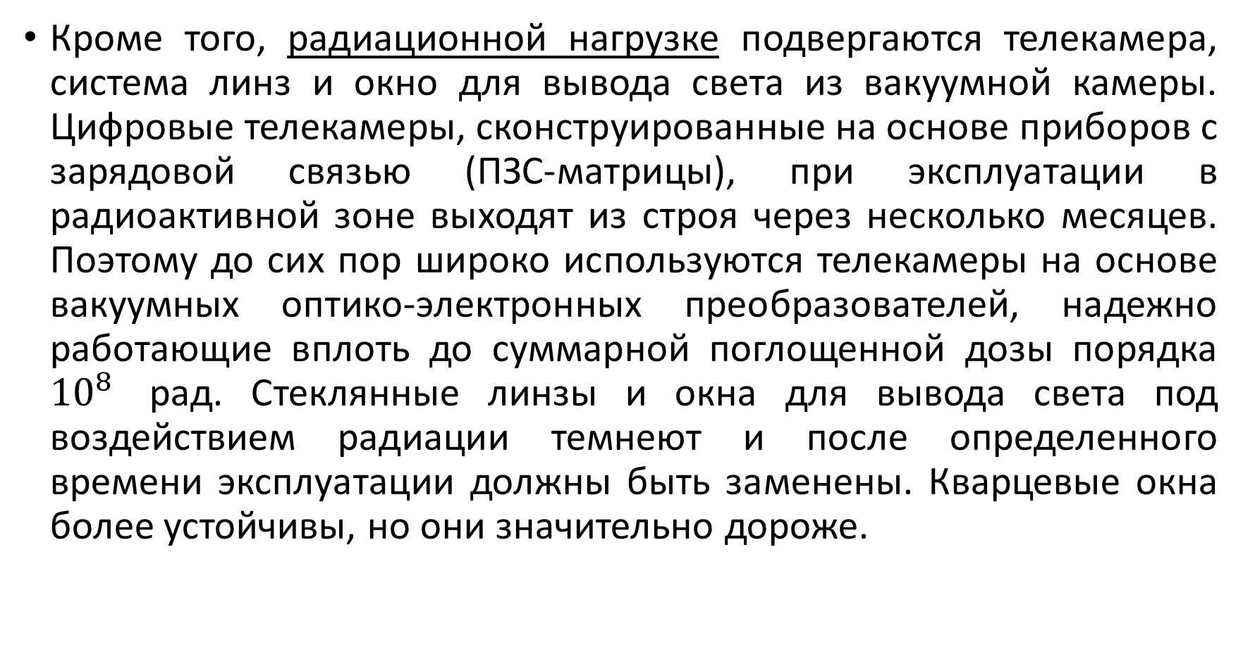
Кроме того, радиационной нагрузке подвергаются телекамера, система линз и окно для вывода света из вакуумной камеры. Цифровые телекамеры, сконструированные на основе приборов с зарядовой связью (ПЗС-матрицы), при эксплуатации в радиоактивной зоне выходят из строя через несколько месяцев. Поэтому до сих пор широко используются телекамеры на основе вакуумных оптико-электронных преобразователей, надежно работающие вплоть до суммарной поглощенной дозы порядка ${10}^{8}$ рад. Стеклянные линзы и окна для вывода света под воздействием радиации темнеют и после определенного времени эксплуатации должны быть заменены. Кварцевые окна более устойчивы, но они значительно дороже.

Slide 24
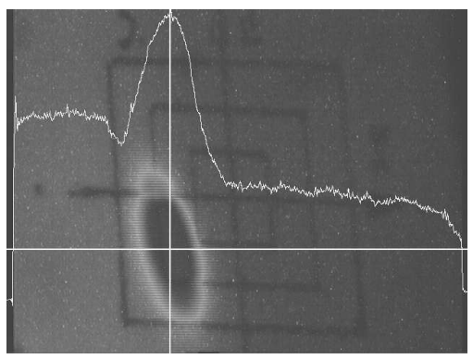
Использование фрейм-граббера (video frame grabber) – специального электронного устройства, используемого для оцифровки сигнала аналоговой телекамеры, лишает люминофорный экран его основных преимуществ — простоты и надежности, так как при этом требуется довольно сложная и дорогая электроника с системой точной синхронизации, а также компьютер и программное обеспечение.
Эти устройства подключаются к управляющему компьютеру и позволяют извлечь гораздо больше информации о пучке — поперечные координаты, размер, форму распределения (рис. 4).
Рис. 4. Визуализация данных фрейм-граббера

Slide 25
Диагностика магнитной структуры
Люминофорные экраны традиционно используются в каналах транспортировки пучков. Если магнитная структура канала транспортировки характеризуется значительным коэффициентом связи бетатронных колебаний или наличием дисперсионных функций в сочетании с большим энергетическим разбросом пучка, то при транспортировке вдоль канала происходит разворот фазового эллипса в координатном пространстве x,y. В этом случае, наблюдая эволюцию изображения пучка на люминофорных экранах, установленных вдоль канала, можно получить информацию о магнитной структуре, необходимую для настройки инжекции.

